Slide 1
IFT 615 – Intelligence Artificielle Révisions finales
Professeur: Froduald Kabanza
Assistants: D’Jeff Nkashama

Slide 2
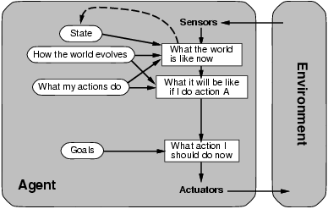
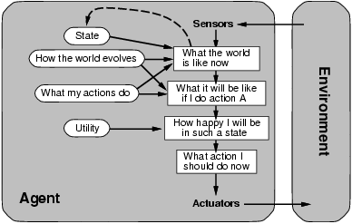
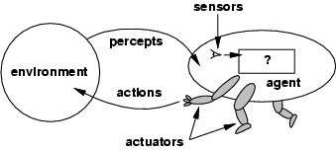

Objectifs du cours IFT 615
L’objectif du cours sont de vous permettre de :
Connaître les fondements algorithmiques (concepts, techniques, algorithmes) de l'intelligence artificielle: leurs caractéristiques, forces et limites.
Savoir choisir et appliquer les différentes approches en fonction du problème à résoudre
Pour atteindre ces objectifs, vous avez vu et appliqué des algorithmiques basiques pour piloter une architecture décisionnelle pour un agent intelligent.
Goal-based
Utiliy-based

Slide 3
L’examen final couvre tout le cours
Applications
Vision par
ordinateur
Raisonnement
logique
Traitement du
Langage naturel
Apprentissage
automatique
Raisonnement
probabiliste
agents
intelligents
Recherche heuristique globale
Processus de décision
de Markov
Recherche heuristique locale
Planification et
jeu compétitifs
Éthique et IA

Slide 4
Conseils pour vous préparer
Les diapositifs du cours vous donnent les balises de ce qui est couvert
Chaque leçon termine par un rappel des points essentiels à retenir
Les parties marquées « non couverts » ne sont pas couverts par l’examen
Il est essentiel de lire le livre de référence soigneusement
Les capsules du Pr Hugo Larochelle sont très utiles et bien alignées avec les diapositives du cours.
Faire les exercices suggérés
Voir dossier Files dans Teams

Slide 5
Documentation permise
La documentation est permise: Livre, diapositifs et notes personnelles.
Vous aurez besoin d’une calculatrice sans moyen de communication.
Tout autre appareil électronique est interdit.

Slide 6
Période de consultation
Jeudi 18 avril de 10h30 à midi via Teams
Envoyez-moi un texto via Teams
En dehors de cette période, vous pouvez poser vos questions dans le canal General du Teams du cours. Je vous répondrai de façon asynchrone.

